Slide 1
ČINNOST TEKOUCÍ VODY
Registrační číslo projektu: CZ.1.07/1.1.38/02.0025
Název projektu: Modernizace výuky na ZŠ Slušovice, Fryšták, Kašava a Velehrad
Tento projekt je spolufinancován z Evropského sociálního fondu a státního rozpočtu České republiky.
Př_148_Geologie_Vnitřní geologické děje
Autor: Mgr. Jiří Sukaný
Škola: Základní škola Velehrad, okres Uherské Hradiště, příspěvková organizace

Slide 2
Anotace:
Digitální učební materiál je určen pro seznámení, rozšíření, upevňování o geologických dějích.
Materiál rozvíjí, podporuje, vysvětluje znalosti o činnosti tekoucí vody
Je určen pro předmět přírodopis 9. ročník
Tento materiál vznikl ze zápisu autora jako doplňující materiál k učebnici: Černík, V., Martinec, Z., Vítek, J., Přírodopis 4 pro 9. ročník základní školy a nižší ročníky víceletých gymnázií, Bělehradská 47, 120 00 Praha 2: SPN, 1998, ISBN 80-7235-044-7

Slide 3
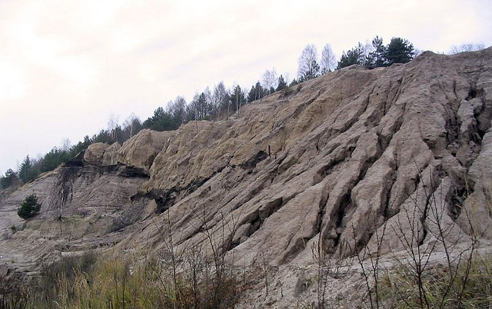
Činnost tekoucí vody
Činnost rušivá – vymílání (eroze) a odnos (denudace)
Činnost tvořivá – vznik naplavenin – vrstvy usazených úlomků hornin
Odtok vody na zemském povrchu plošný nebo soustředěný
Plošný odtok = ron
po přívalovém dešti se voda nestíhá vsakovat a odtéká povrchově
vede k erozi půdy
vznikají ronové rýhy

Slide 4
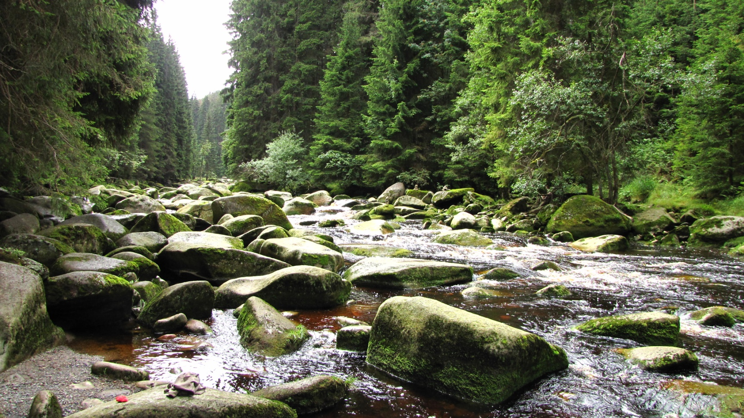
Soustředěný odtok – vodní tok, potok, řeka
Horní tok
větší spád a víc energie
převládá hloubková a boční eroze a odnos materiálu
balvanité dno
vodopády, peřeje
obří hrnce
Balvanité dno Vydry - Šumava

Slide 5
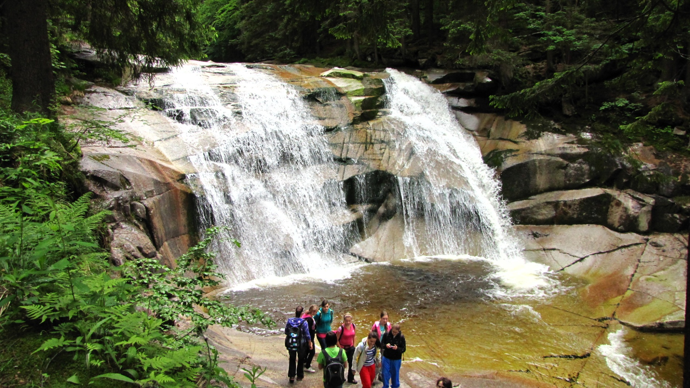
Vodopády
stupeň v říčním korytě
vnik – síť puklin, nestejná odolnost hornin
peřeje – nízké vodopády stupňovitě za sebou uspořádané
katarakty – vodopády s širokým přepadovým lemem
Krkonoše – Mumlavský vodopád - jeden z nejmohutnějších v ČR

Slide 6
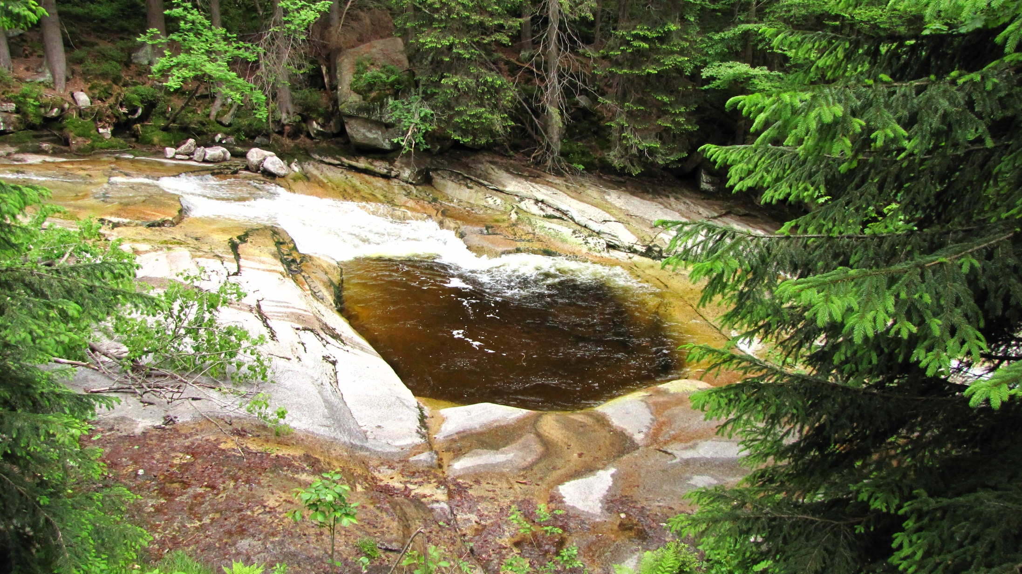
Obří hrnce
Vznikají obroušením vodou unášeným materiálem (evorze).
Krkonoše – Mumlava – obří hrnec

Slide 7
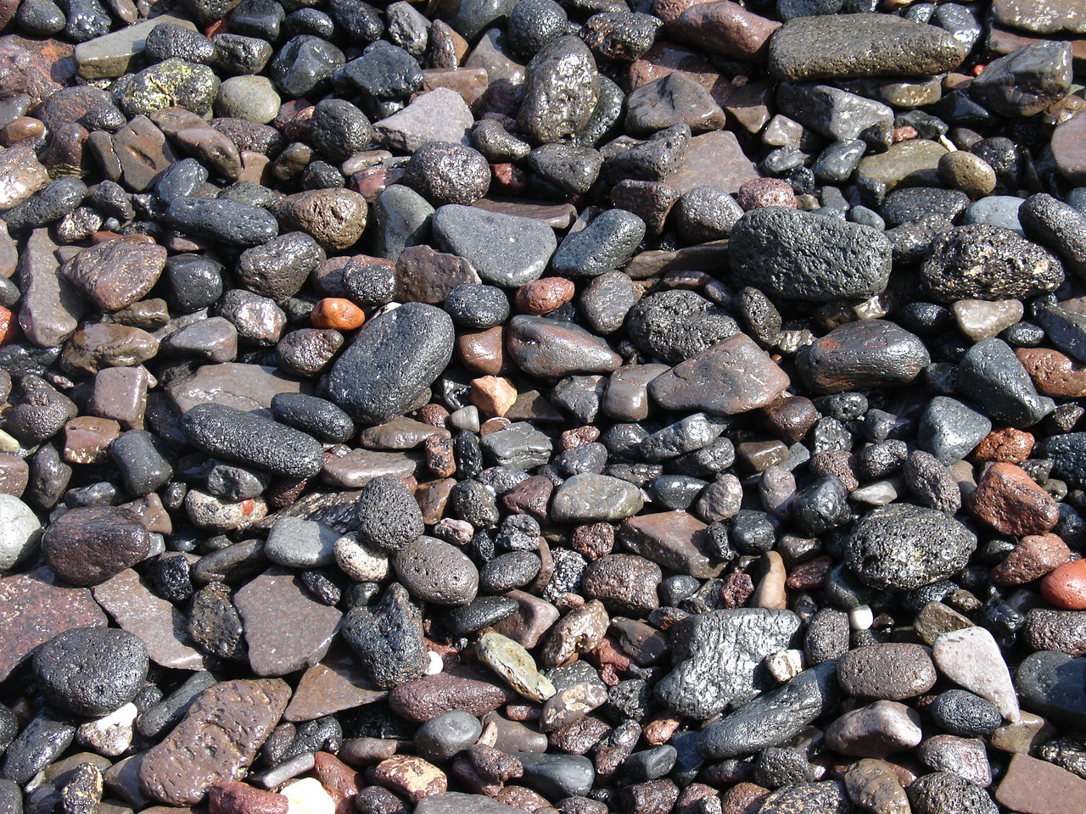
2. Střední tok
menší spád
řeka přetváří své koryto – vytváří zákruty, meandry a podle síly řeky a typu hornin i kaňony (jsou typické i pro horní tok)
převládá transport materiálu – materiál se obrušuje a zaobluje
Štěrk – vznikl při transportu vodním tokem z původně ostrohranných úlomků hornin a minerálů.

Slide 8
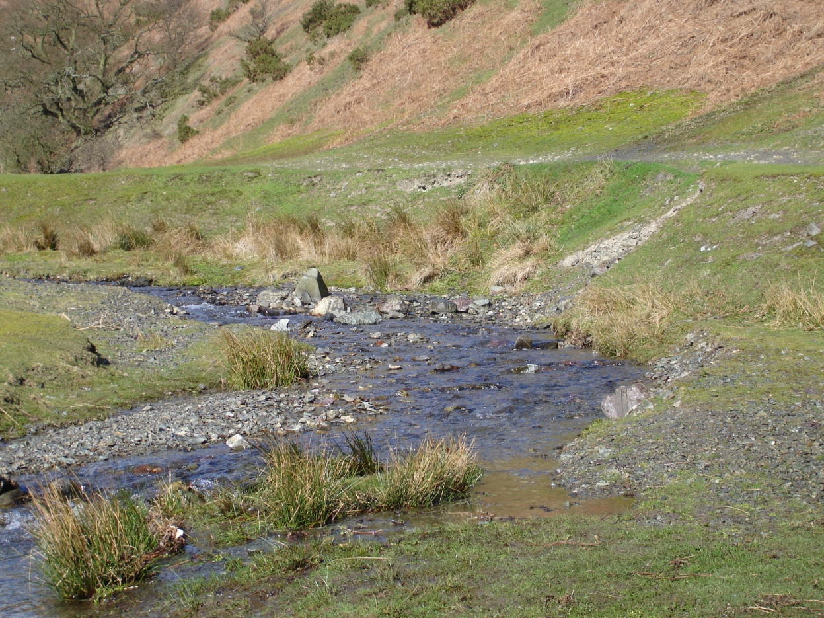
Meandr se vytváří boční erozí říčního koryta.
jesepní břeh (vnitřní) – vodní tok zde ukládá materiál, je pomalejší a mělčí
výsepní břeh (vnější) – probíhá zde eroze břehu, vodní tok je zde rychlejší a hlubší

Slide 9
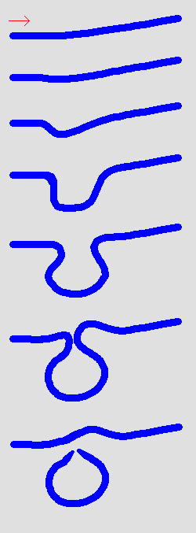
Vývoj meandru
zákrut
meandr
slepé rameno – postupně se zazemňuje a zarůstá

Slide 10
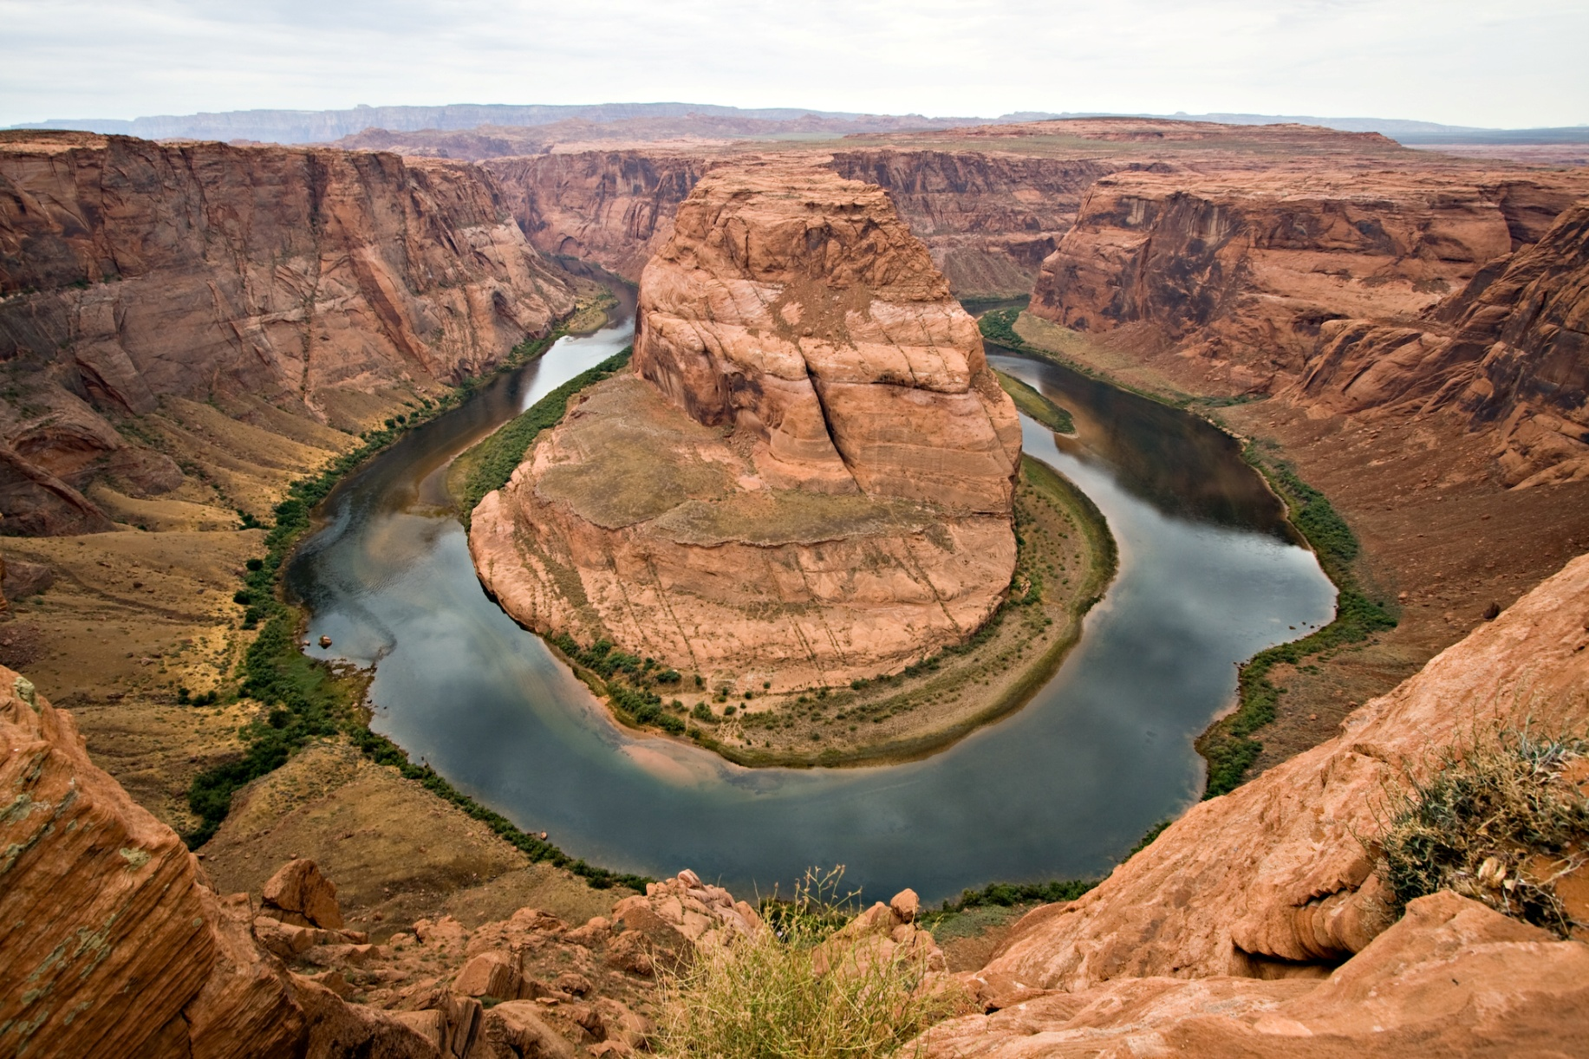
Kaňon a meandr řeky Colorado

Slide 11
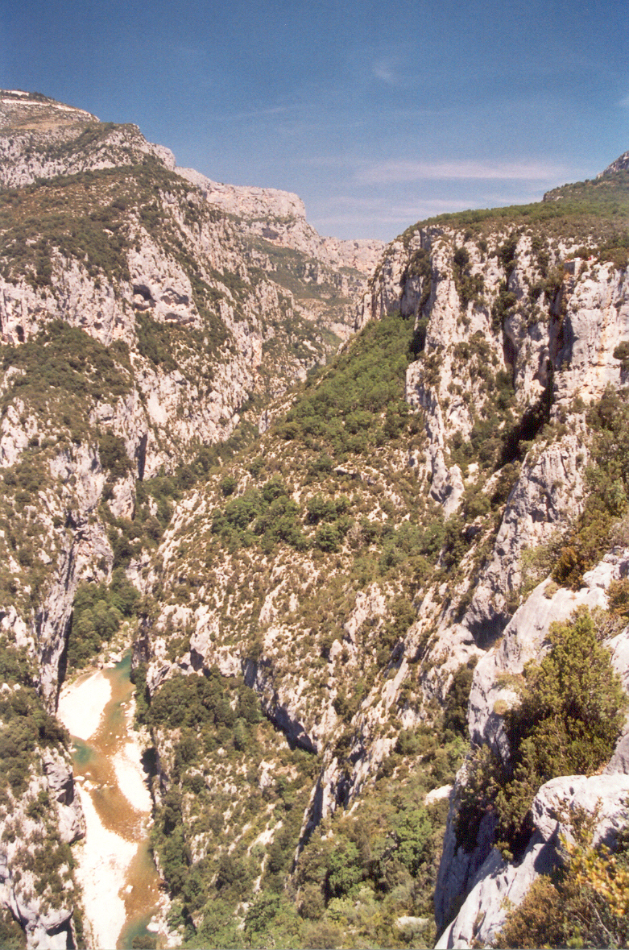
Kaňon řeky Verdon – největší kaňon v Evropě, místy dosahuje hloubky až 700 m. Francie - Provence

Slide 12
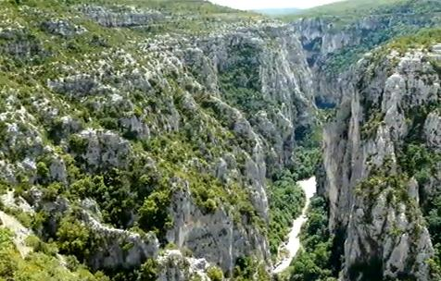
Kaňon řeky Verdon - Grand canyon du Verdon
http://www.youtube.com/watch?v=31lafU5xxiA
4:33min, fotografie, kvalita 720p

Slide 13
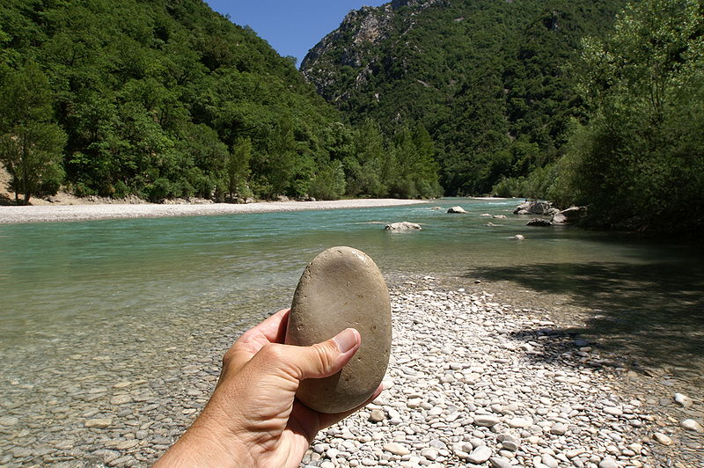
3. Dolní tok
převládá tvořivá činnost – usazování
klesá unášecí síla řeky a materiál je vytříděn podle velikost
jílovité částice jsou odnášeny až do moře
Ukládaný materiál v podobě štěrkových lavic

Slide 14
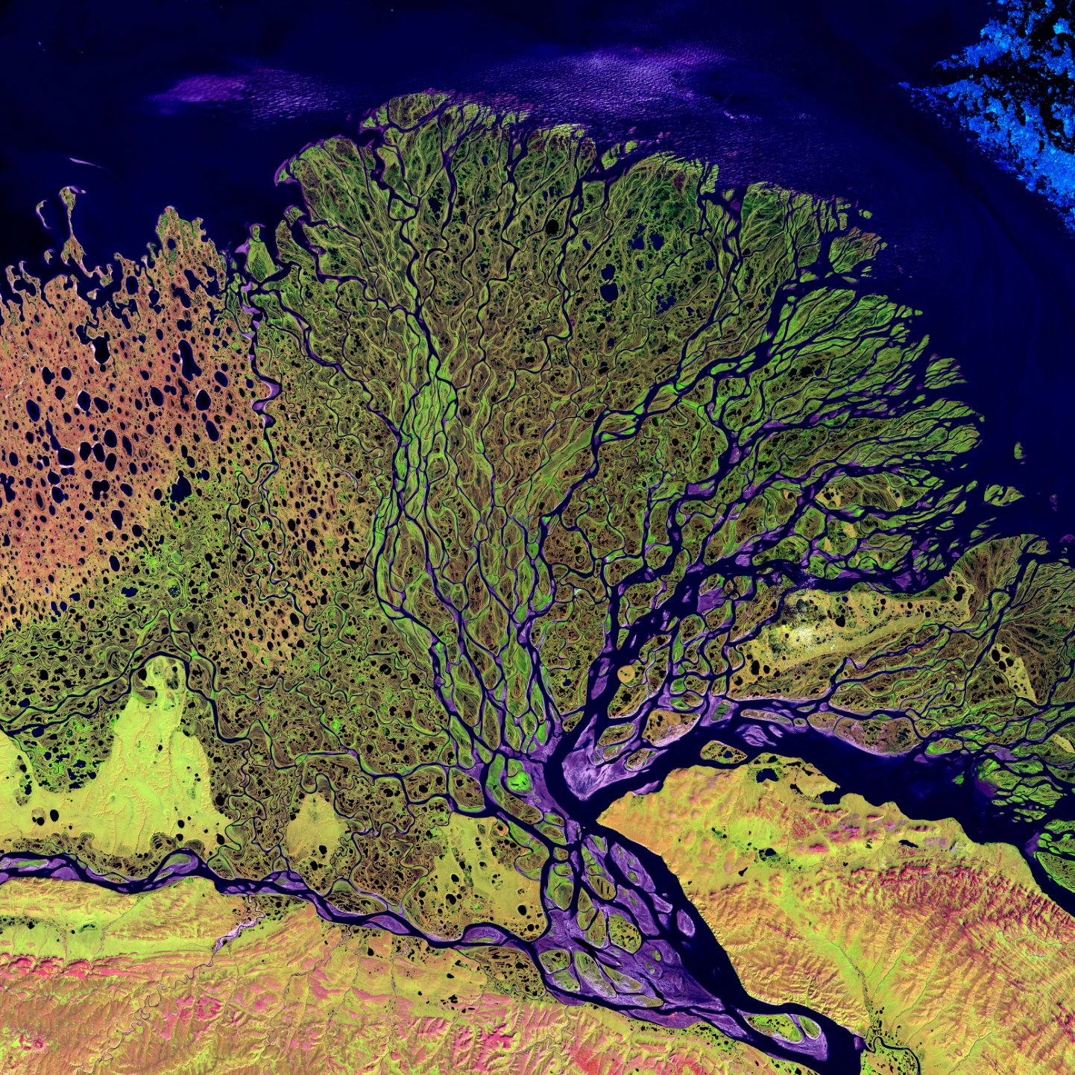
při ústí mohou řeky budovat z unášeného materiálu říční deltu
Delta řeky Leny ze satelitu Landsat v nepravých barvách.

Slide 15
POUŽITÉ ZDROJE:
Regenerosion offenerBoden Tagebau.jpg. In: Wikipedia: the free encyclopedia [online]. San Francisco (CA): Wikimedia Foundation, 2012 [cit. 2013-04-20]. Dostupné z: http://en.wikipedia.org/wiki/File:Regenerosion_offenerBoden_Tagebau.jpg
USA 10187 Horseshoe Bend Luca Galuzzi 2007.jpg. In: Wikipedia: the free encyclopedia [online]. San Francisco (CA): Wikimedia Foundation, 2007 [cit. 2013-04-20]. Dostupné z: http://uk.wikipedia.org/wiki/%D0%A4%D0%B0%D0%B9%D0%BB:USA_10187_Horseshoe_Bend_Luca_Galuzzi_2007.jpg
Meander in Ashes Hollow.jpg. In: Wikipedia: the free encyclopedia [online]. San Francisco (CA): Wikimedia Foundation, 2008 [cit. 2013-04-20]. Dostupné z: http://en.wikipedia.org/wiki/File:Meander_in_Ashes_Hollow.jpg
Meandro.png. In: Wikipedia: the free encyclopedia [online]. San Francisco (CA): Wikimedia Foundation, 2001- [cit. 2013-04-20]. Dostupné z: http://en.wikipedia.org/wiki/File:Meandro.png
Gravel on a beach in Thirasia, Santorini, Greece.jpg. In: Wikipedia: the free encyclopedia [online]. San Francisco (CA): Wikimedia Foundation, 2006 [cit. 2013-04-20]. Dostupné z: http://cs.wikipedia.org/wiki/Soubor:Gravel_on_a_beach_in_Thirasia,_Santorini,_Greece.jpg
Gorges du Verdon. 2010. Dostupné z: http://www.youtube.com/watch?v=31lafU5xxiA
Verdon pebble Galet du Verdon.JPG. In: Wikipedia: the free encyclopedia [online]. San Francisco (CA): Wikimedia Foundation, 2009 [cit. 2013-04-23]. Dostupné z: http://sh.wikipedia.org/wiki/Datoteka:Verdon_pebble_Galet_du_Verdon.JPG
Lena River Delta - Landsat 2000.jpg. In: Wikipedia: the free encyclopedia [online]. San Francisco (CA): Wikimedia Foundation, 2006 [cit. 2013-04-23]. Dostupné z: http://commons.wikimedia.org/wiki/File:Lena_River_Delta_-_Landsat_2000.jpg

